Slide 1


Tự nhiên và xã hội
Kiểm tra bài cũ
Câu 1: Lá cây có những màu gì? Màu nào là phổ biến?
Lá cây có màu xanh lục, màu đỏ hoặc vàng. Phổ biến nhất là màu xanh lục.

Slide 2
Tự nhiên và xã hội
Kiểm tra bài cũ
Câu 2: Lá cây có những hình dạng gì?
Lá cây có rất nhiều hình dạng và độ lớn khác nhau.

Slide 3
Tự nhiên và xã hội
Kiểm tra bài cũ
Câu 3: Nêu đặc điểm chung về cấu tạo ngoài của lá cây.
Mỗi chiếc lá thường có cuống lá và phiến lá: trên phiến lá có gân lá.

Slide 4

Tự nhiên và xã hội
Khả năng kì diệu của lá cây
(Trang 88, 89)
Chức năng của lá cây.
2. Ích lợi của lá cây.

Slide 5
Tự nhiên và xã hội
Khả năng kì diệu của lá cây
(Trang 88, 89)
Chức năng của lá cây.

Slide 6
Câu hỏi thảo luận:
- Quá trình quang hợp diễn ra trong điều kiện nào?
- Bộ phận nào của cây thực hiện quá trình quang hợp?
- Khi quang hợp, lá cây hấp thụ khí gì và thải ra khí gì?
- Quá trình hô hấp diễn ra khi nào?
- Bộ phận nào của cây thực hiện quá trình hô hấp?
- Khi hô hấp, lá cây hấp thụ khí gì và thải ra khí gì ?
- Ngoài chức năng quang hợp và hô hấp lá cây còn có chức năng gì ?

Slide 7
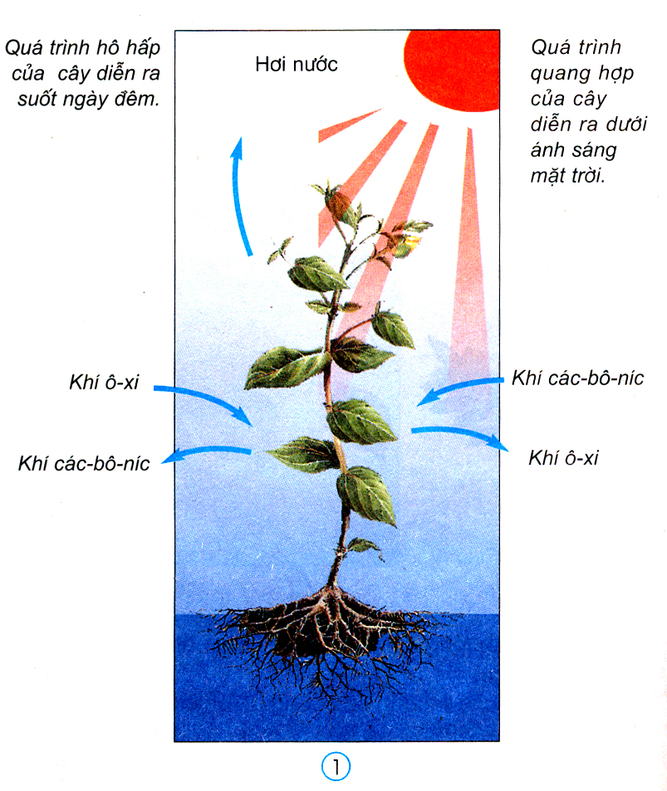
Tự nhiên và xã hội
Khả năng kì diệu của lá cây
(Trang 88, 89)
Chức năng của lá cây.

Slide 8
Tự nhiên và xã hội
Khả năng kì diệu của lá cây
(Trang 88, 89)
Chức năng của lá cây.
  Lá cây có 3 chức năng:
  Quang hợp
  Hô hấp
  Thoát hơi nước

Slide 9
Tự nhiên và xã hội
Khả năng kì diệu của lá cây
(Trang 88, 89)
Chức năng của lá cây.
2. Ích lợi của lá cây.

Slide 10
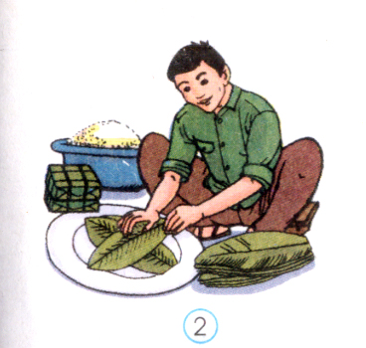
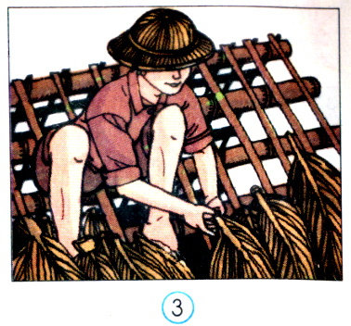
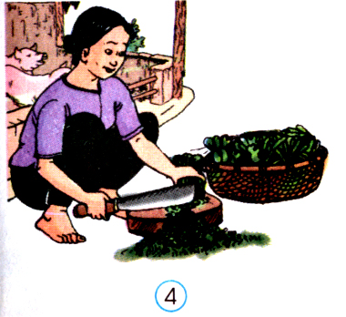
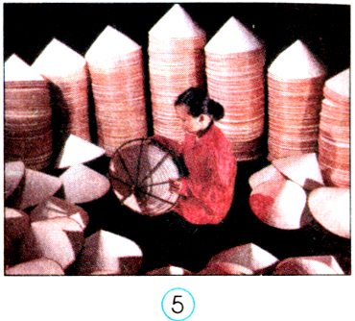
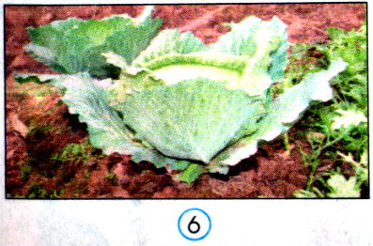
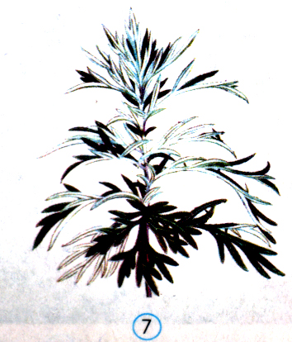
2. Ích lợi của lá cây:

Slide 11


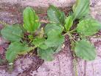

1
2
3
4

Slide 12

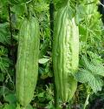
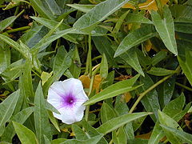
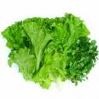
5
6
7
8

Slide 13
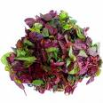
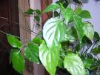

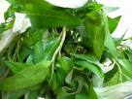
9
10
11
12

Slide 14
Tự nhiên và xã hội
Khả năng kì diệu của lá cây
(Trang 88, 89)
Chức năng của lá cây.
2. Ích lợi của lá cây.
Lá cây dùng làm thức ăn cho người, động vật, làm nón, gói bánh, lợp nhà. Ngoài ra còn dùng để làm thuốc.

Slide 15
Tự nhiên và xã hội
Khả năng kì diệu của lá cây
(Trang 88, 89)
Chức năng của lá cây.
2. Ích lợi của lá cây.

Slide 16
Tự nhiên và xã hội
Khả năng kì diệu của lá cây
(Trang 88, 89)
Chức năng của lá cây.
Lá cây có 3 chức năng:
- Quang hợp
Hô hấp
Thoát hơi nước
2. Ích lợi của lá cây.
Lá cây dùng làm thức ăn cho người, động vật, làm nón, gói bánh, lợp nhà. Ngoài ra còn dùng để làm thuốc.

Slide 17
Tổ chức trò chơi :
Trò chơi : “Ai nhanh hơn?”

